Slide 1



قانون الغاز المثالي

Slide 2
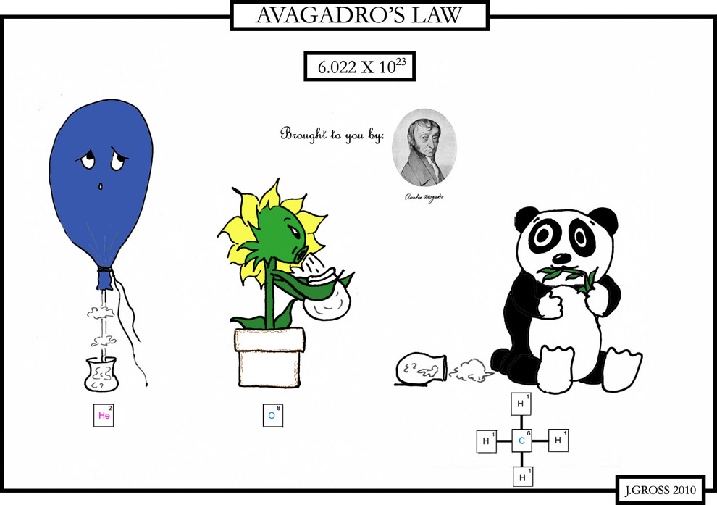
أقرئي الصورة

Slide 3
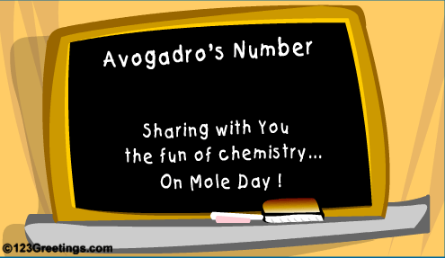
كم يبلغ عدد افوجادرو ؟؟؟

Slide 4
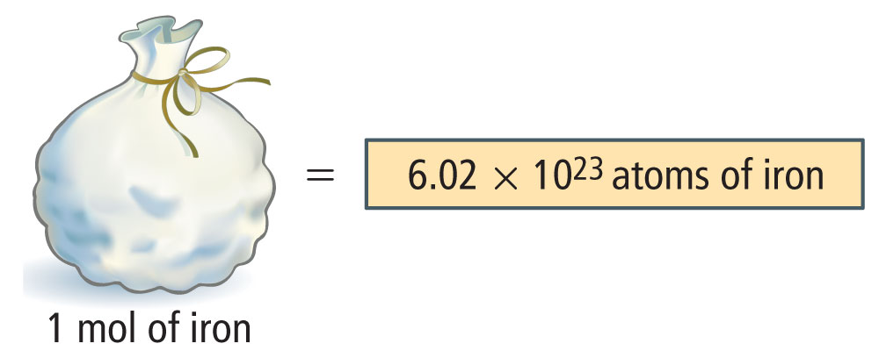
تطبيق :
كم تبلغ عدد ذرات الحديد في المول الواحد؟؟

Slide 5
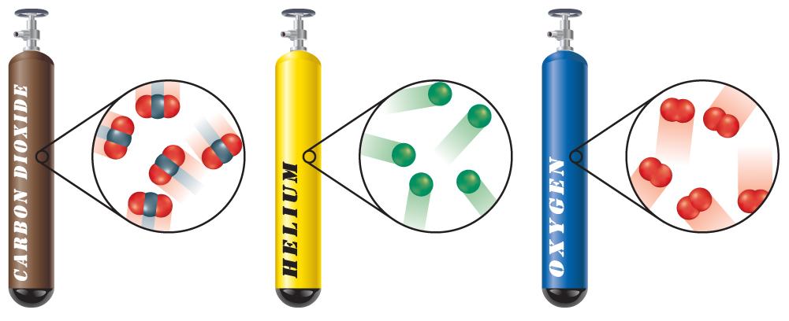
عند ثبوت الضغط
و درجة الحرارة
قارني بين الغازات التالية من حيث :
- النوع
- العدد

Slide 6
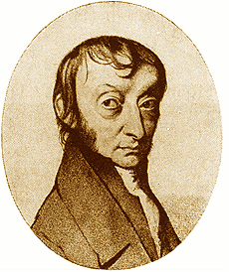
مبدأ افوجادرو
Avogadro’s Principle
ينص على أن الحجوم المتساوية من الغازات المختلفة تحتوي العدد نفسه من الجسيمات عند نفس درجة الحرارة و الضغط ..

Slide 7
مثال توضيحي على مبدأ افوغادرو
4NH₃ + 5O₂ 4NO + 6H₂O
1 mole NH₃ 1 mole NO
عند ثبوت T و P
1 volume NH₃ 1 volume NO

Slide 8
لماذا لا ينطبق مبدأ افوغادرو على
السوائل و المواد الصلبة ؟؟

Slide 9
جزئيات الغاز تكون متباعدة بصورة تضمن الا يكون للحجم الحقيقي للجسيم أثر في تحديد حجم الغاز ، اما في السوائل و المواد الصلبة فتكون الجزئيات متقاربة بعضها الى بعض بحيث تحدث اختلافا في حجمومها ..

Slide 10
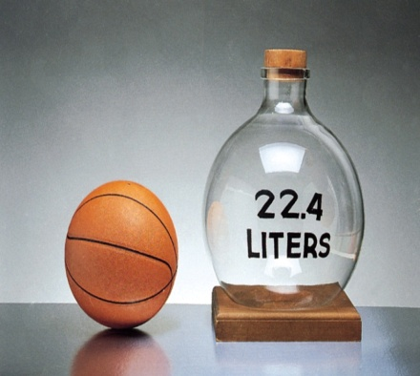
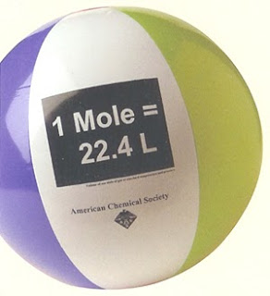
ماهي الظروف المعيارية
Standard Temperature and Pressure
STP
P = 1 atmosphere
T = 0°C
الحجم المولاري عند الظروف المعيارية =22.42 L

Slide 11
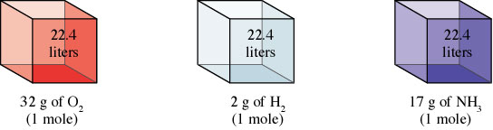
ماهو الحجم المولاري لغاز ؟؟
هو الحجم الذي يشغله 1mol منه عند درجة حرارة 0.0 C^{O} وضغط جوي 1atm .

Slide 12
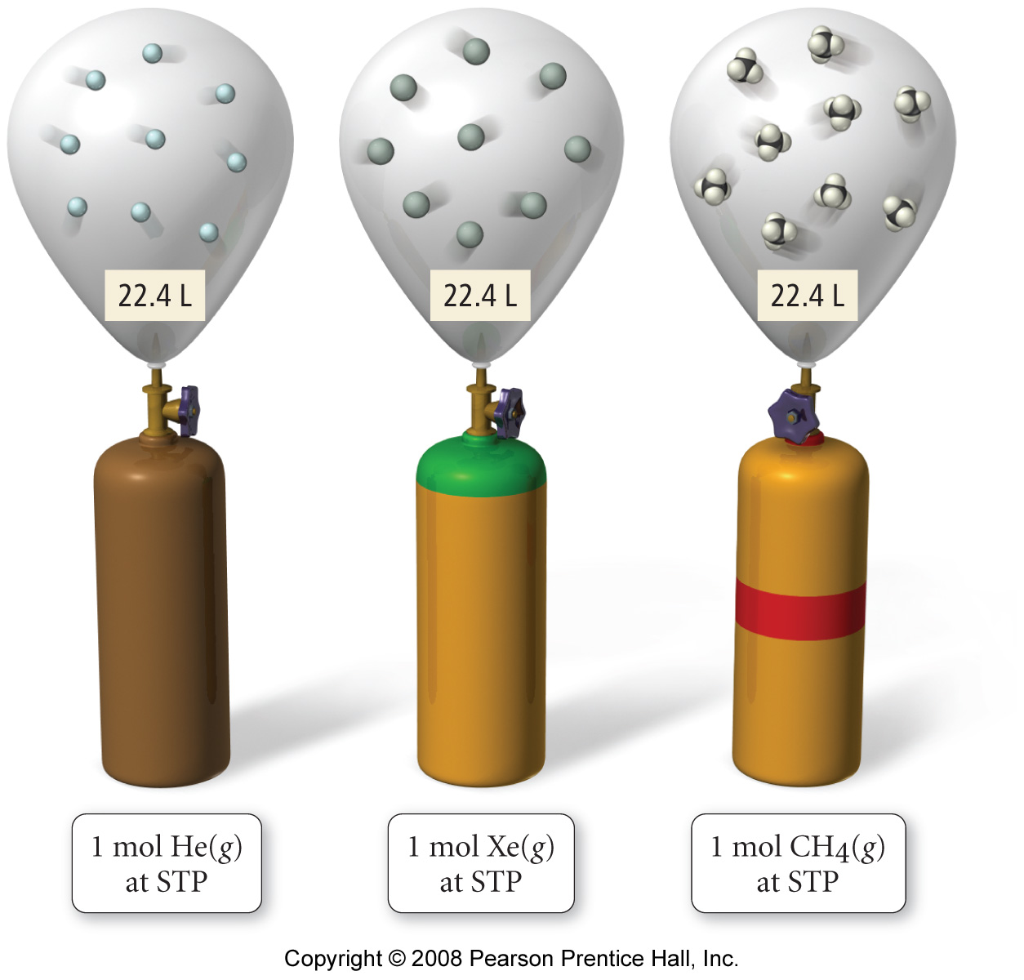
فسري تشابه حجوم الغازات التالية ؟؟
Notes:
Figure: 05-15-06UN
Title:
Molar Volume
Caption:
One mole of any gas occupies approximately 22.4 L at standard temperature (273 K) and pressure (1.0 atm).

Slide 13
مثال7-5
يستخدم غاز الميثان CH4 . احسب حجم 2.00 Kg من غاز الميثان في الظروف المعيارية STP ؟؟
المعطيات :
P = 1.00 atm
T= 0.0°C
m= 2.00 kg
V = ? L
المطلوب :
حساب المطلوب :
حساب الكتلة المولية (M)للميثان CH4
M = 1 C + 4 h = 12.01 + 4.04 = 16.05
تحويل الكتلة من Kg إلى g
m= 2.00 kg× 1000 = 2000 g
حساب عدد المولات
n = m / M = 2000 / 16.05 = 125 mol
حساب الحجم المولاري
V = 125 × 22.4 L = 28000 L

Slide 14

قانون الغاز المثالي
The Ideal Gas Law

Slide 15
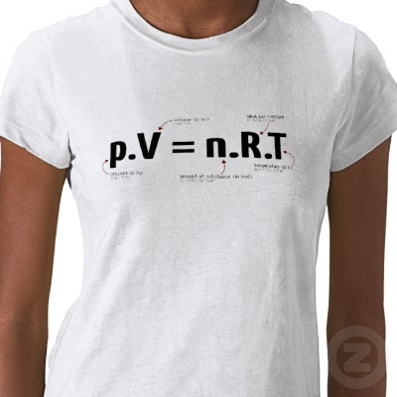
قانون الغاز المثالي
The Ideal Gas Law
PV = nRT

Slide 16
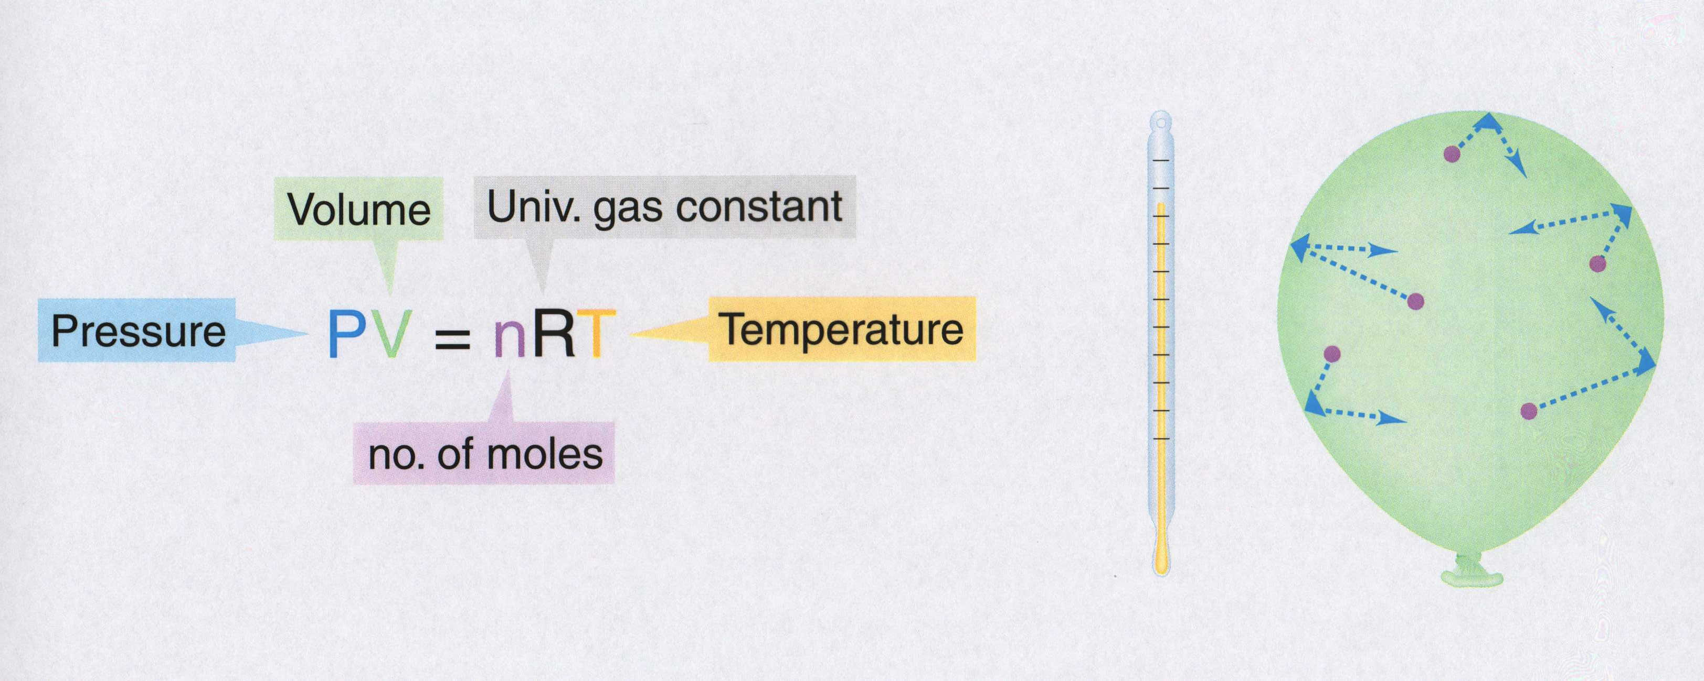

قانون الغاز المثالي
The Ideal Gas Law
الحجم
ثابت الغاز المثالي
الصغط
P V = n R T
درجة الحرارة
عدد المولات
R = 0.0821 atm L / mol K
R = 8.314 kPa L / mol K
R= 62.4 mmHg L / mol K
Kelter, Carr, Scott, Chemistry A Wolrd of Choices 1999, page 366
Notes:
The ideal gas law allows the calculation of the fourth variable for a gaseous sample if the values of any three of the four variables (P, V, T, n) are known.
• The ideal gas law predicts the final state of a sample of a gas (that is, its final temperature, pressure, volume, and quantity) following any changes in conditions if the parameters (P, V, T, n) are specified for an initial state.
• In cases where two of the variables P, V, and T are allowed to vary for a given sample of gas (n is constant) and the change in the value of the third variable under the new conditions needs to be calculated, the ideal gas needs to be arranged. The ideal gas law is rearranged so that P, V, and T, the quantities that change, are on one side and the constant terms (R and n for a given sample of gas) are on the other:
PV = nR = constant
T
• The quantity PV/T is constant if the total amount of gas is constant.
• The relationship between any two sets of parameters for a sample of gas can be written as
P₁V₁ = P₂V_{2.}
T₁ T₂
• An equation can be solved for any of the quantities P₂, V₂, or T₂ if the initial conditions are known.

Slide 17
9 hits
9 sec
1 hit
sec
=
0
Seconds
9
00
01
02
03
04
05
06
07
08
09
18
18 hits
9 sec
2 hits
sec
الحجم يقل
=
الضغط يزيد

Slide 18
V=0.5 , P=2
V=0.1, P=10
V=10, P=0.1
V=6 , P=5
V=3, P=10
V=30, P=2
1
P x
V =
x P
P
P
V = 1
قانون بويل

Slide 19

27 ºC = 300 K
9 hits
9 sec
1 hit
sec
=
0
Seconds
9
00
01
02
03
04
05
06
07
08
09
18
27 ºC = 300 K
18 hits
9 sec
2 hits
sec
=
0 K

Slide 20
327 ºC = 600 K
9 hits
4.5 sec
2 hits
sec
327 ºC
= 600 K
=
0
Seconds
9
00
01
02
03
04
05
06
07
08
09
18
27 ºC = 300 K
0 K

Slide 21
15 psi, 300 K
P
T
30 psi
3 psi
1 psi
600 K
60 K
20 K
P
V
T
قانون جاي –لوساك

Slide 22
P
V
T
15 psi, 2 L, 300 K
30 psi
6 psi
3 psi
2 psi
2 L
1 L
2 L
1 L
600 K
60 K
60 K
20 K

Slide 23
P
n
n=# moles
عند زيادة عدد الجزئيات (عدد المولات ) يزداد الضغط

Slide 24
ماذا يحدث عند زيادة التسخين لفترات طويلة ؟؟

Slide 25
P
V
R
T
n
=

Slide 26

P
V
R
T
n
=

Slide 28

مثال 7-6
ص 104

Slide 29
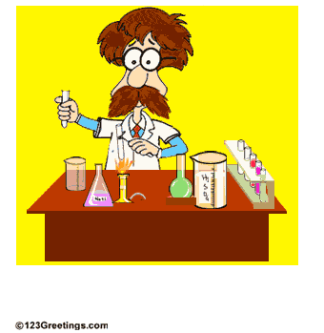
قانون الغازالمثالي - الكتلة المولية
و الكثافة

Slide 30
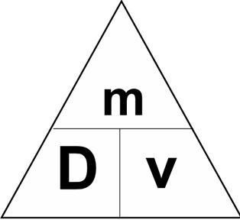

كثافة الغاز
كثافة منخفضة
كثافة عالية

Slide 31

قانون الغاز المثالي والكتلة المولية
PV = nRT
n= m/M
PV = mRT
M
M= mRT
PV

Slide 32

الكثافة و قانون الغاز المثالي
PV = nRT
n= m/M
PV = mRT
M
M= mRT
PV
D= m/v
M = DRT
P
M= mRT
PV
D= MP
RT

Slide 33
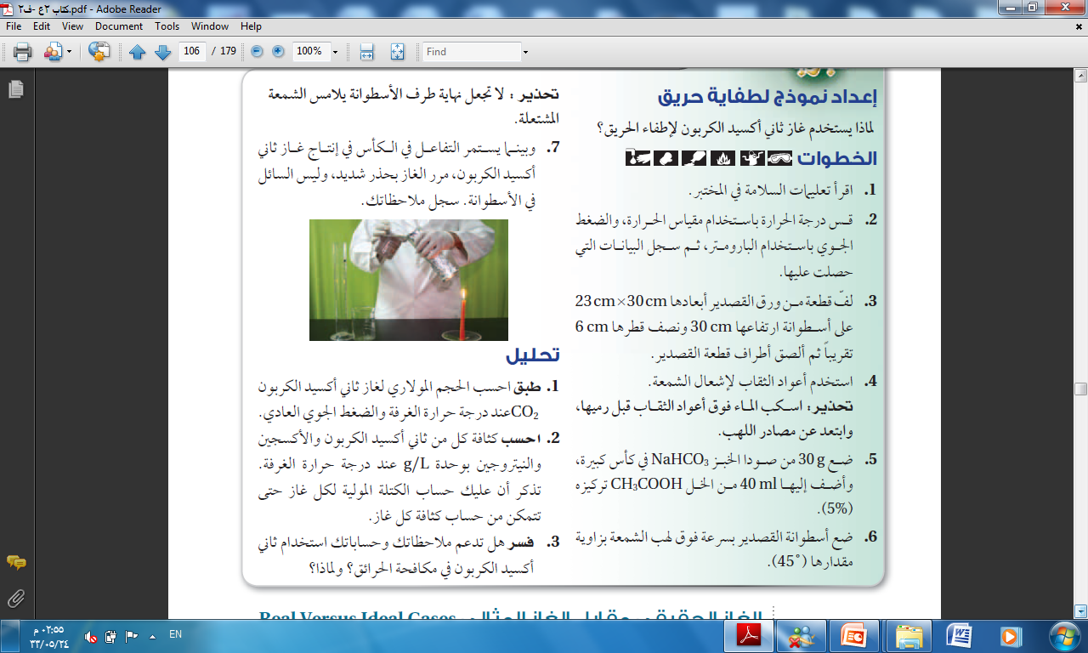
تجربة

Slide 34
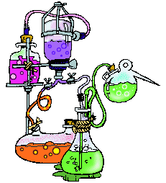
الغاز الحقيقي مقابل الغاز المثالي

Slide 35
أقرئي الصورة
x
x
(courtesy F. Remer)

Slide 36
الغاز المثالي
x
x
  الغاز المثالي هو
  تتبع فرضيات نظرية الحركة الجزيئية .
  حجم الجسيمات يكاد يكون معدوما و لا تشغل حيزا.
  لا توجد قوى تجاذب بينها و لاتتجاذب مع جدران الوعاء الموجودة فيه.
  تتحرك هذه الجسيمات حركة عشوائية دائمة في خطوط مستقيمة حتى يصطدم بعضها ببعض او بجدار الوعاء .
(courtesy F. Remer)

Slide 37

هل تعتقدين وجود غاز
بهذه المواصفات ؟؟

Slide 38
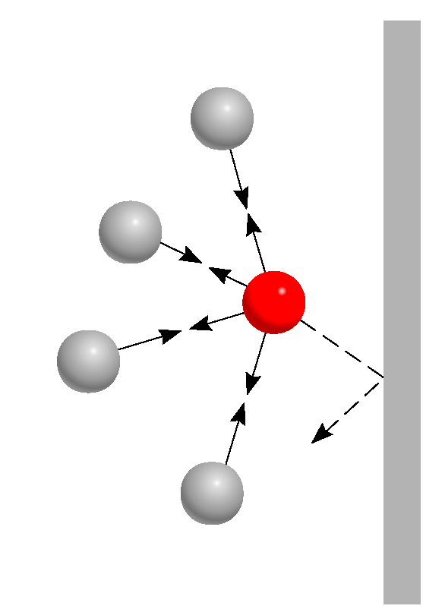
الغاز الحقيقي
Real Gas
جسيمات الغاز لها حجم وان كان صغيرا ، و توجد بينها قوى تجاذب كما أن التصادمات فيما بينها و بين الوعاء ليست تصادمات مرنة تماما.و على الرغم من ذلك تسلك معظم الغازات سلوك الغاز المثالي في نطاقات و اسعة من الضغط ودرجة الحرارة ..

Slide 39

ماهو تاثير الضغط و درجة الحرارة
على سلوك الغاز الحقيقي كغاز مثالي ؟؟

Slide 40
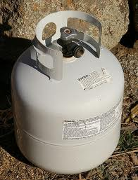
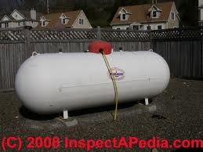
ماهو تاثير الضغط و درجة الحرارة
على سلوك الغاز الحقيقي كغاز مثالي ؟؟
يمكن تخزين كمية من البروبان السائل اكبر 270 مرة منها في الحالة الغازية في الحجم نفسه . و تستخدم اسطونات صغيرة من البروبان السائل وقود للطهي في المنازل ..

Slide 41

فيديو
http://www.youtube.com/watch?v=-UDUxsFkPdM&feature=relmfu

Slide 42
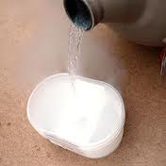
ماهو تاثير الضغط و درجة الحرارة
على سلوك الغاز الحقيقي كغاز مثالي ؟؟
يتحول غاز النتروجين الى سائل عند درجة ( -196 م ) .

Slide 43
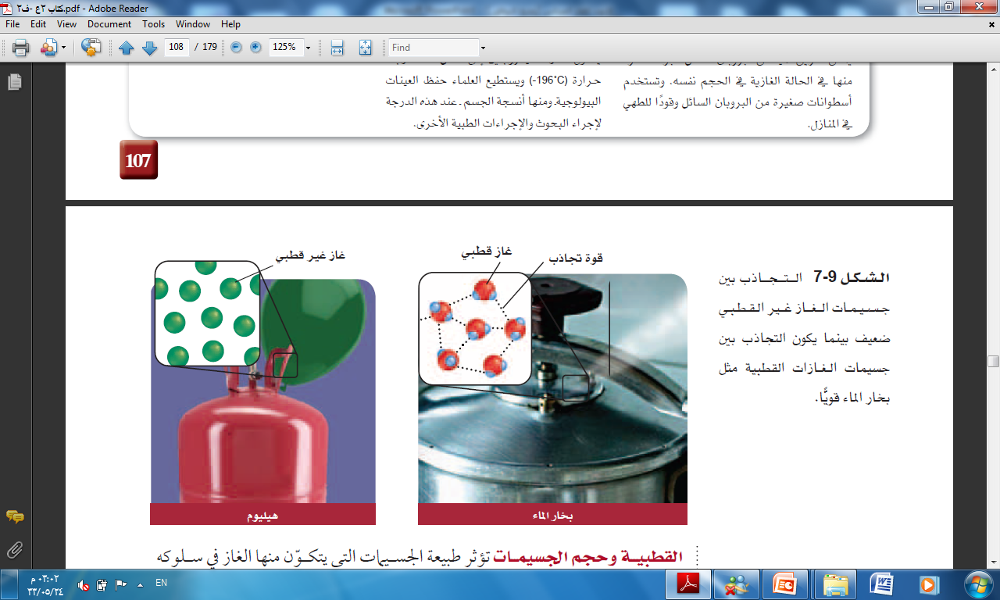
قارني بين سلوك الغاز القطبي
و الغاز غير القطبي ؟؟

Slide 44
القطبية وحجم الجزيئات
جزيء الماء
H2o
جزيء الهيليوم
He
يكون تجاذب الجزيئات أقل
لأنه جزيء غيرقطبي
وجسيماته اقل
يكون تجاذب الجزيئات أكبر
لأنه جزيء قطبي
تتجاذب جزيئات بواسطة قوى كهروستاتيكية
يسلك
سلوك الغاز المثالي
لا يسلك
سلوك الغاز المثالي

